Slide 1
🚀 미적분 탐험대
수포자도 이해하는 미분 · 적분 여행
Streamlit + Ollama (gemma4) 기반 스토리텔링 학습
📏 수직선 → 📊 함수 → 📐 기울기 → 🎢 이차함수 → ⚡ 미분 → 🏞️ 적분

Slide 2
📚 학습 여정 — 6단계 로드맵
1
2
3
📏 수직선
📊 함숫값
📐 기울기
숫자들의 집 양수·음수·0
마법 상자 함수 입력 → 출력
얼마나 가파를까? 세로÷가로
4
5
6
🎢 이차함수
⚡ 미분
🏞️ 적분
포물선의 세계 y=ax²+bx+c
순간 기울기! 극한 → 접선
넓이를 구하자! 무한 직사각형

Slide 3
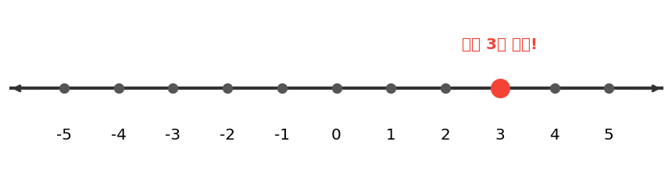
Chapter 1. 수직선 (Number Line)
💬 수직선은 모든 수를 한 줄에 늘어놓은 것! 온도계, 엘리베이터 모두 수직선이에요.
• 0을 중심으로 오른쪽: 양수(+), 왼쪽: 음수(-)
• 오른쪽일수록 큰 수 (예: 3 > -2)
• 실생활: 온도계, 층수, 시간축
• 좌표계의 기초 — x축이 바로 수직선!

Slide 4
Chapter 2. 함숫값 (Function)
💬 마법 상자에 숫자를 넣으면 규칙에 따라 다른 숫자가 나와요. 이게 함수!
• 함수: 입력값(x) → 규칙(f) → 출력값(y)
• 표기법: y = f(x) 예) f(x) = x + 2
• 하나의 입력 = 하나의 출력 (중요한 조건!)
• 그래프로 표현 → 점들을 연결한 곡선

Slide 5
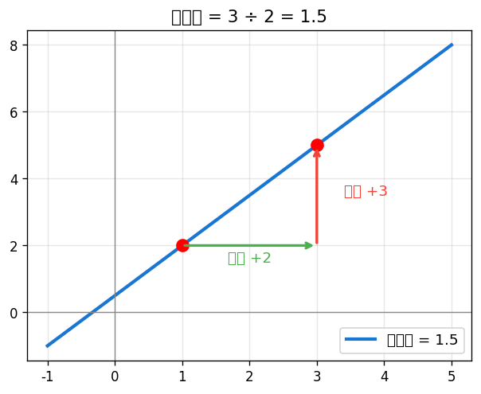
Chapter 3. 기울기 (Slope)
💬 언덕이 얼마나 가파른지 숫자로 표현한 것! 자전거 타기를 상상해봐요.
• 기울기 = (y₂-y₁) ÷ (x₂-x₁)
• 양수 기울기 → 오른쪽 위 방향 ↗
• 음수 기울기 → 오른쪽 아래 방향 ↘
• 기울기 0 → 평평한 직선 →
• 미분의 핵심 아이디어!

Slide 6
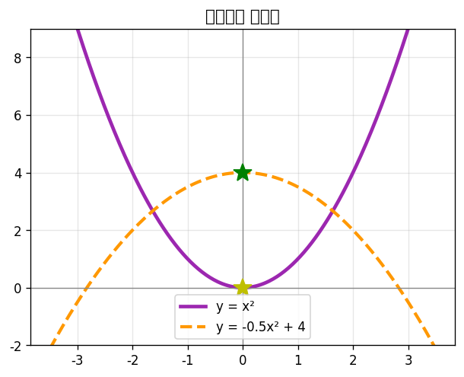
Chapter 4. 이차함수 (Quadratic Function)
💬 포물선 모양의 함수! 공을 던지거나 롤러코스터를 타면 이 모양이에요.
• y = ax² + bx + c (이차항이 있으면 이차함수)
• a > 0 → ∪ 모양 / a < 0 → ∩ 모양
• 꼭짓점 x = -b/(2a) — 가장 높거나 낮은 점
• 대칭축을 경계로 좌우 대칭!
• 실생활: 공의 궤적, 현수교, 반사경

Slide 7
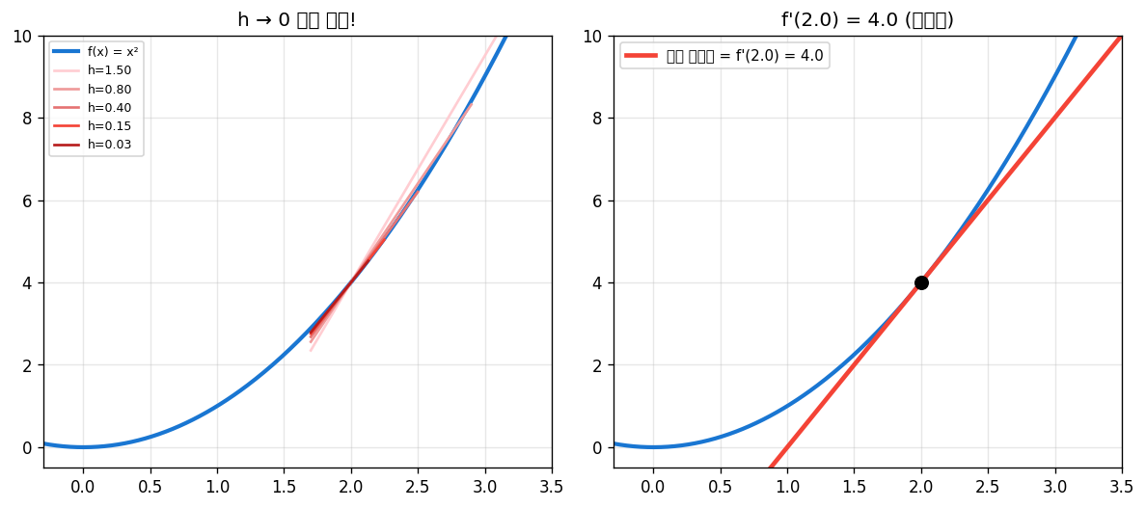
⚡ Chapter 5. 미분은 기울기
핵심 공식
f'(x) = lim [f(x+h) - f(x)] / h h→0
• h를 점점 0에 가깝게 → 극한값 = 미분값
• 미분값 = 그 점에서의 접선 기울기
• f(x)=x² → f'(x)=2x (n·xⁿ⁻¹ 공식)
• 양의 미분값 → 증가 / 음의 미분값 → 감소
• 미분값=0 → 극대 또는 극소 (꼭짓점!)

Slide 8
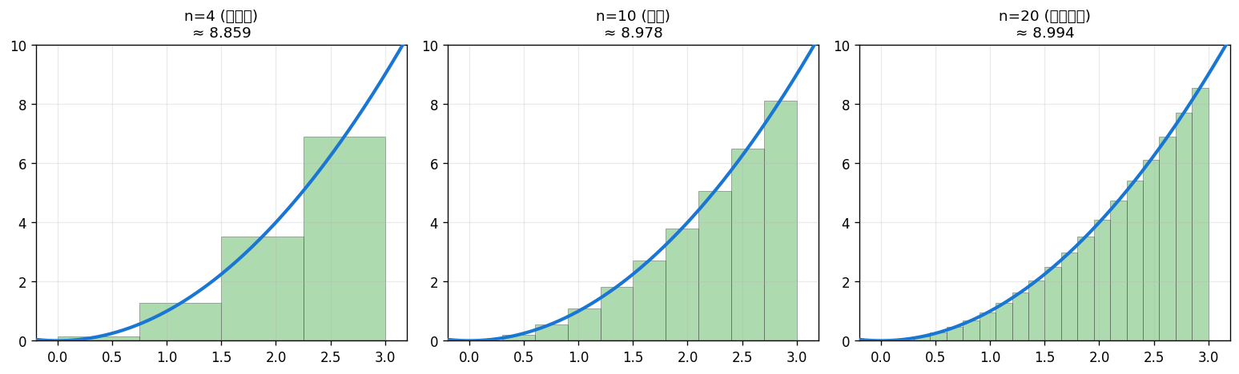
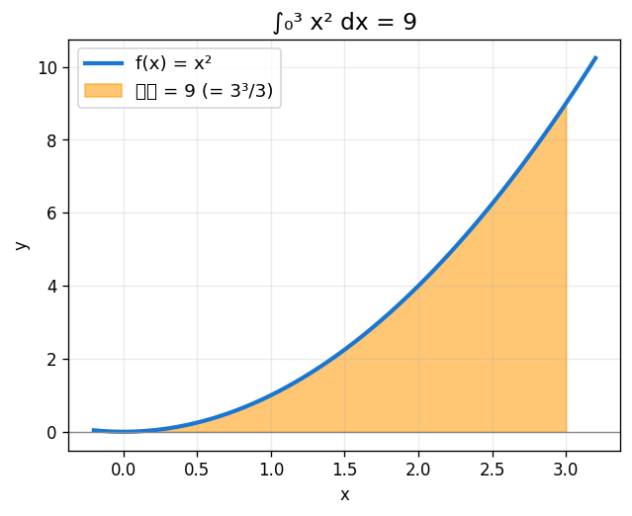
🏞️ Chapter 6. 적분은 넓이
핵심 공식
∫ₐᵇ f(x) dx = F(b) - F(a)
• 곡선 아래를 얇은 직사각형으로 채움
• 직사각형 넓이 = f(x) × Δx
• Δx → 0 (무한히 얇게) → 정확한 넓이
• 리만 합 → 정적분으로 수렴
• 미적분학 기본 정리: (미분의 역=적분)

Slide 9
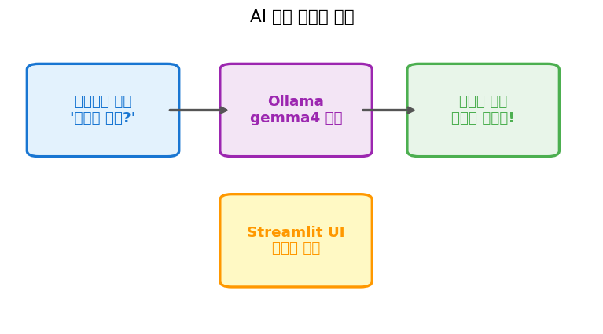
🤖 AI 수학 튜터 — Ollama + gemma4
시스템 구성
🖥️ Streamlit — 대화형 웹 UI, 실시간 렌더링
🤖 Ollama — 로컬 LLM 실행 (gemma4:e4b / 26b)
📊 Matplotlib — 수학 그래프 시각화
🔢 NumPy — 수치 계산 및 배열 처리
📐 SymPy — 기호 수학 (미분·적분 공식)
모델 비교
gemma4:e4b ⚡ 빠른 응답 가벼운 질문에 최적
gemma4:26b 🧠 깊은 설명 복잡한 개념 풀이

Slide 10
🎓 핵심 요약
📏 수직선
📊 함수
모든 수를 한 줄에 — 수학의 기초
입력 → 규칙 → 출력 (마법 상자)
📐 기울기
🎢 이차함수
세로 변화 ÷ 가로 변화 = 가파름
y=ax²+bx+c, 포물선, 꼭짓점
⚡ 미분
🏞️ 적분
극한으로 구한 순간 기울기 = f'(x)
무한 직사각형의 합 = 곡선 아래 넓이
🤖 + Streamlit + Ollama(gemma4) = 누구나 미적분을 배울 수 있다!

